Slide 1
Python #3
Chapter05 Function
20171655 이국준

Slide 2
Chapter05 Function
CONTENTS
함수 만들기
CONTENTS
함수 고급
CONTENTS
함수의 활용
CONTENTS
파일 입출력
Keyword : 함수 만드는 방법, 함수 사용 방법, 튜플, 람다, 파일 입출력

Slide 3


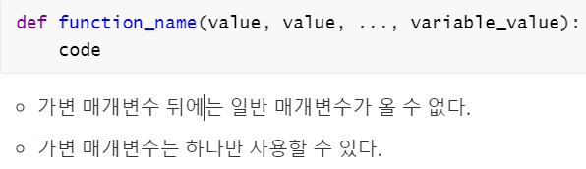
함수 만들기
함수 호출
매개 변수
리턴 값
가변 매개 변수

Slide 4
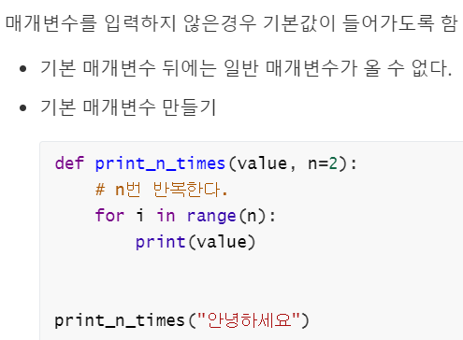
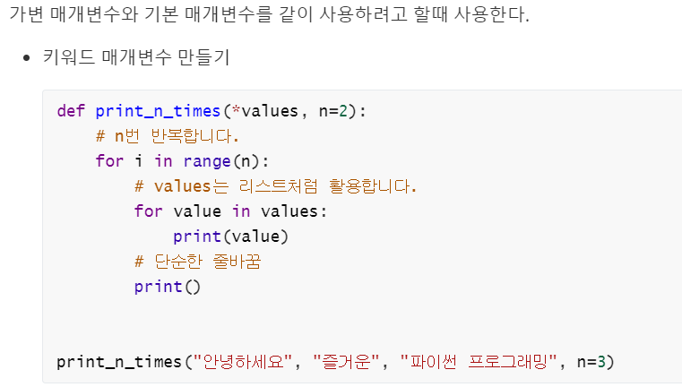
함수 만들기
기본 매개 변수
키워드 매개 변수

Slide 5
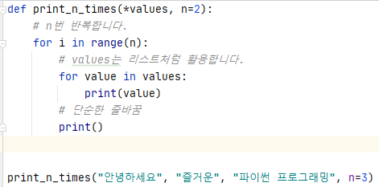
Code review

Slide 6
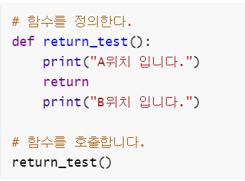
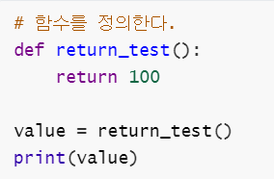
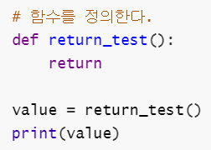
함수 만들기
return
= 결과 값
= 결과 값
자료 없이 리턴
자료와 함께 리턴
자료 없이 리턴 읽기
100
None

Slide 7
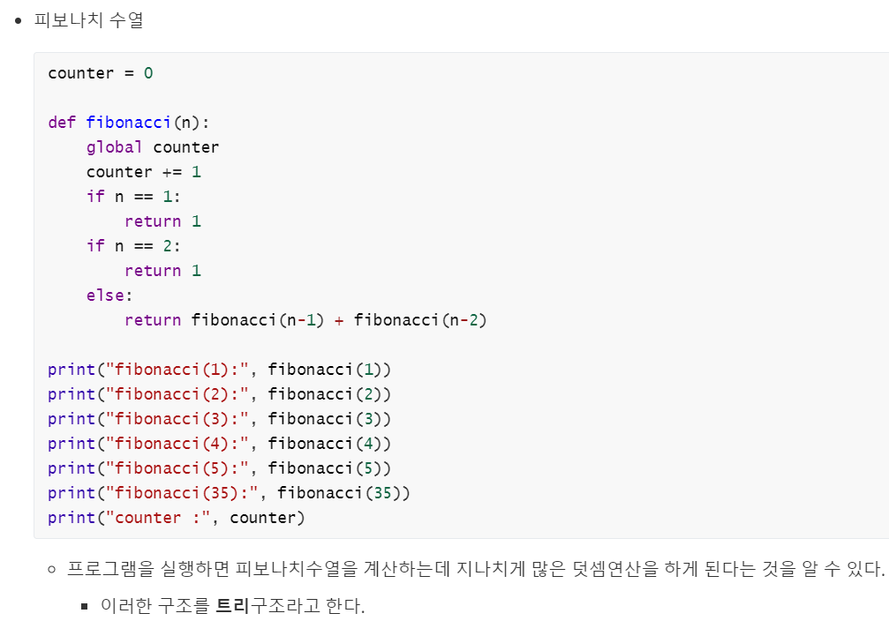
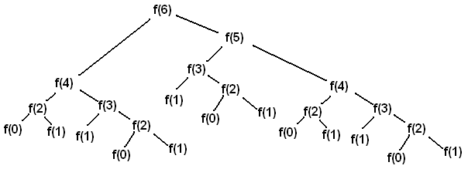

함수의 활용
재귀 함수
= 정의에 자기 자신을 호출하는 경우에 사용!
문제점
global

Slide 8
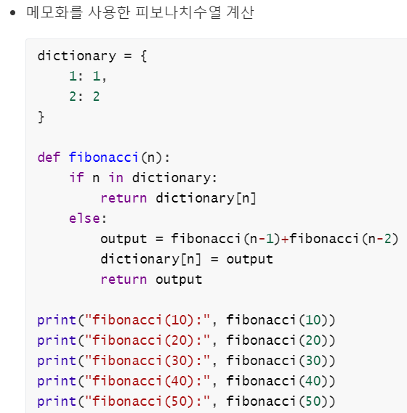
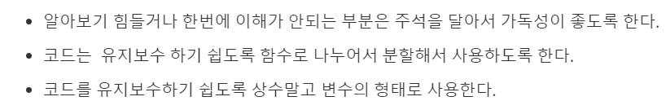
함수의 활용
메모화
= 했던 연산은 저장함
조기 리턴
코드 관리

Slide 9

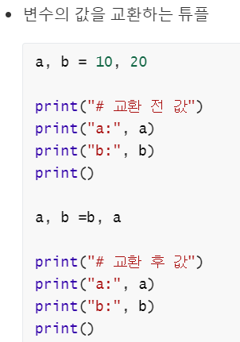

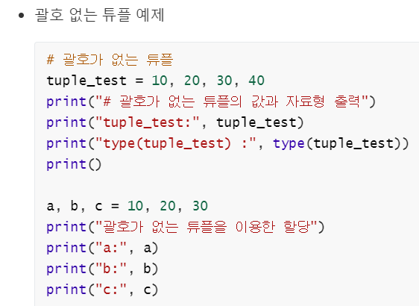
함수 고급
튜플
내부 요소를 변경할 수 없다!
괄호없는 튜플

Slide 10

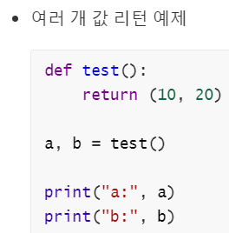

함수 고급
튜플과 함수
람다
함수의 리턴에 튜플을 사용하면
여러 개의 값을 리턴하고 할당할 수 있다.
간단하게 함수를 작성하는 방법
filter()함수와 map()함수
인라인 람다

Slide 11

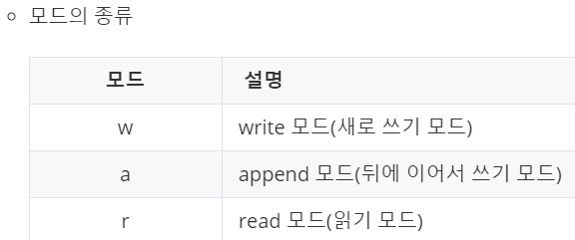



파일처리
파일 열고 닫기
with 키워드
open()
텍스트 읽기
read()
close()
write()

Slide 12
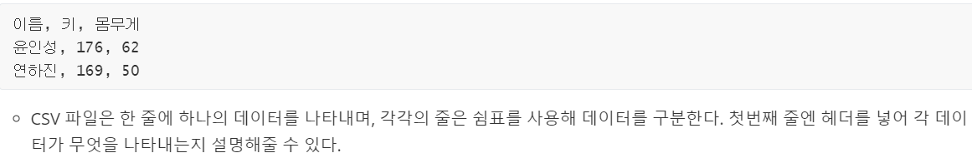
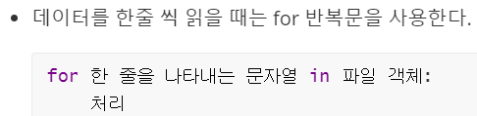
파일처리
텍스트 한 줄씩 읽기
CSV, XML, JSON
CSV = Comma Separated Values
쉼표로 구분된 값들

Slide 13
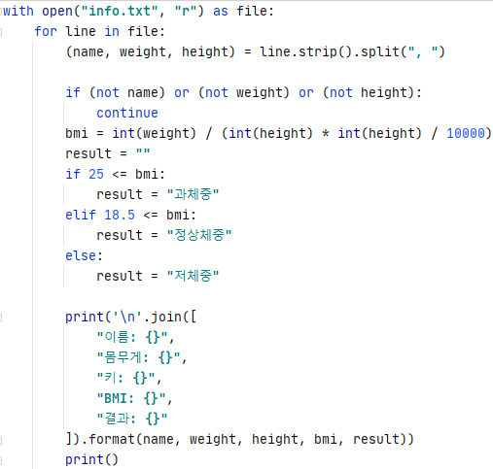
Code review

Slide 14
End

